Slide 1



Chào mừng các em đến tiết học
Môn:Tiếng Việt
Lớp: 1C
Giáo viên: Nguyễn Thị Mai Hương
Trường Tiểu học Quốc Tuấn

Slide 2






Slide 3




Điền vào chỗ trống:
…ố cổ
phố cổ

Slide 4
Tìm tiếng có chứa âm x
Ví dụ: xứ sở

Slide 5
Đọc to các từ sau:
Qua phà, vỉa hè, cổ vũ

Slide 6

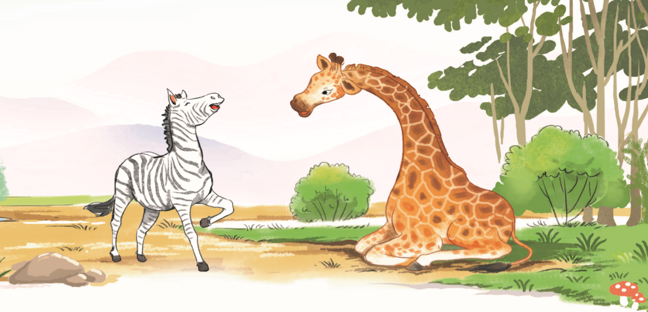
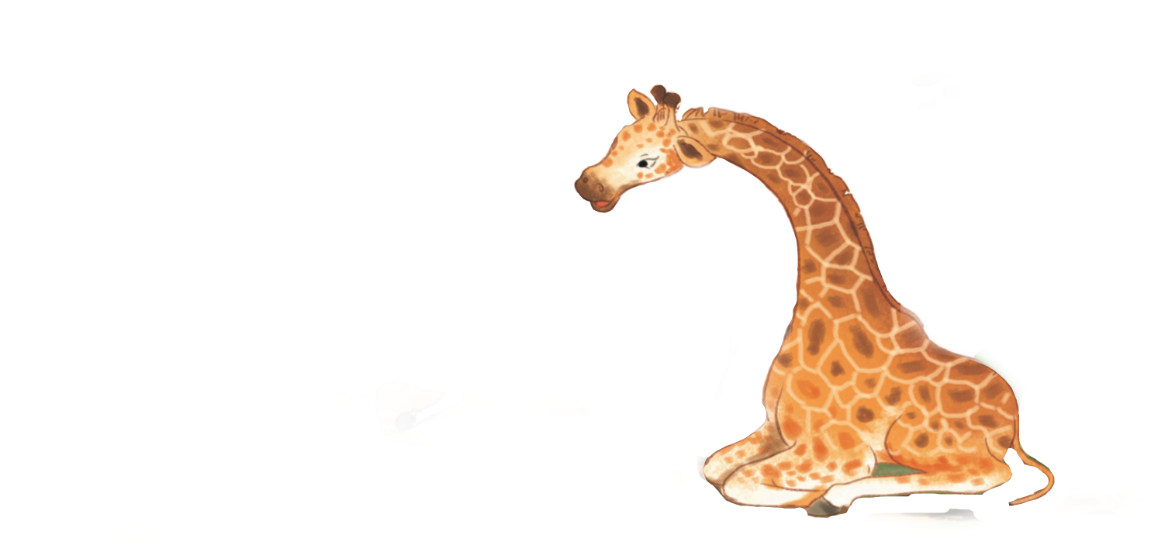
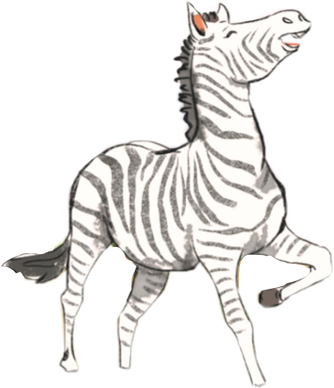
Ngựa vằn và hươu cao cổ là đôi bạn thân.
Ngựa vằn và hươu cao cổ là đôi bạn thân.

Slide 7
So sánh
a
an
n
ă
ăn
n
â
ân
n

Slide 8
Đọc
2
an
ăn
ân
b
an
bạn
an
an
an
ăn
ăn
ân
ăn
bản
nhãn
gắn
lặn
bận
gắn

Slide 9

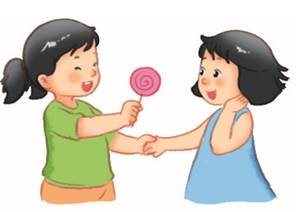
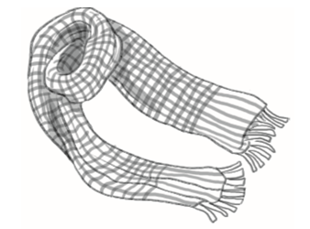
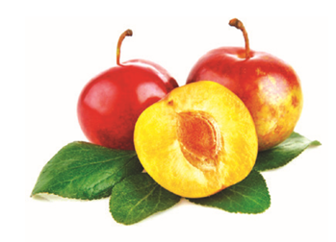




Slide 10
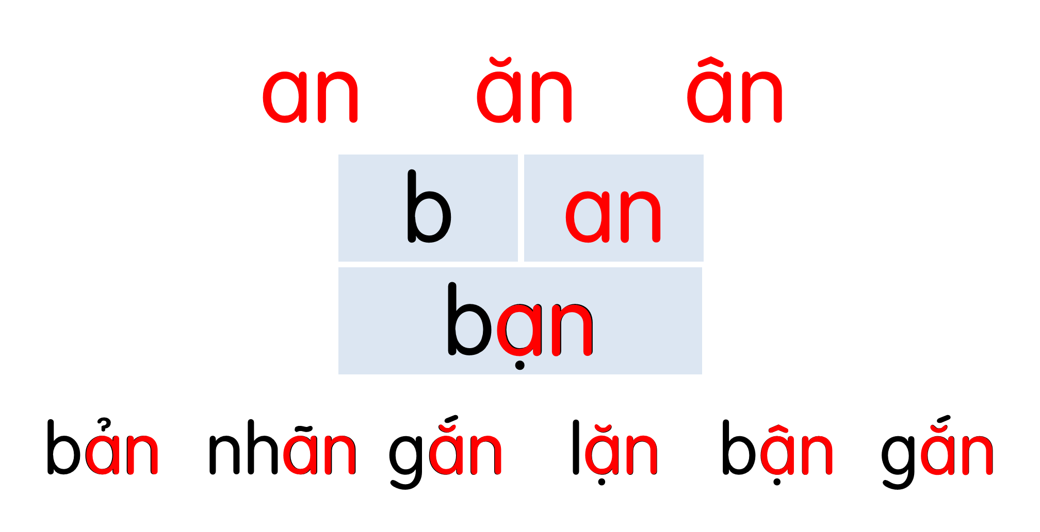


Slide 11
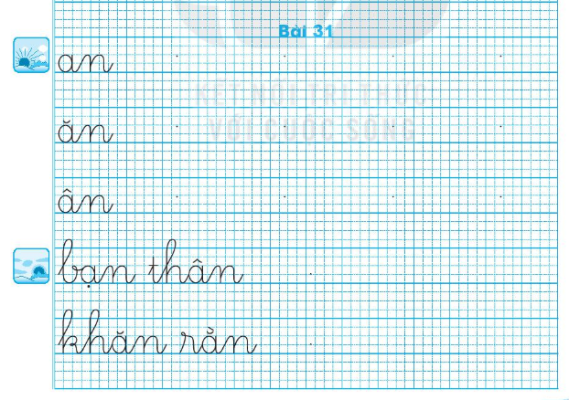

Slide 12
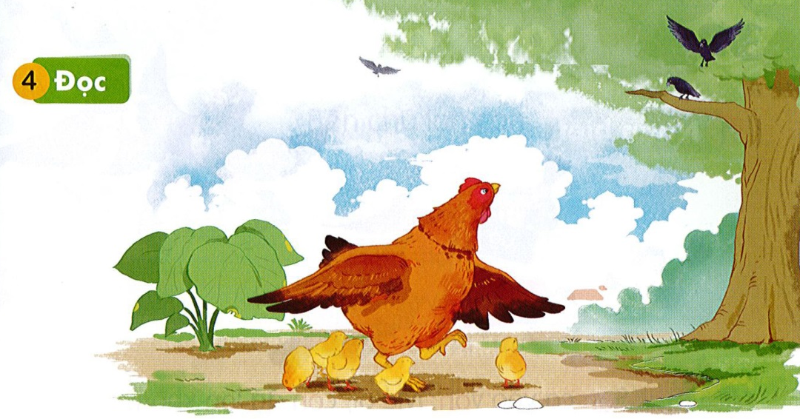
Đọc
4
1
2
an
ân
ân
Đàn gà cứ tha thẩn chân mẹ. Đã có mẹ che chắn, cả đàn chả sợ gì lũ quạ dữ.
ăn
an

Slide 13

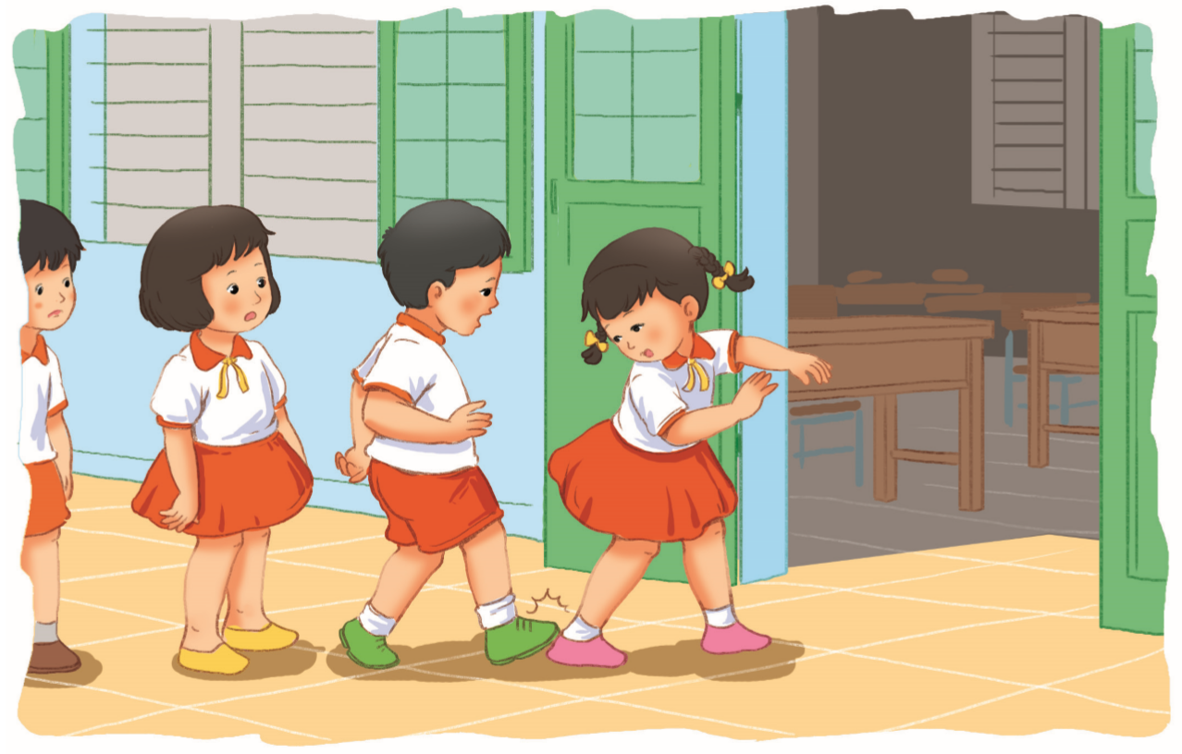
Xin lỗi

Slide 14




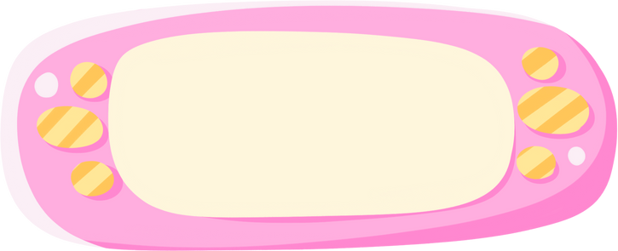
Đọc to từ sau:
khăn rằn
Notes:
SAU KHI HS TRẢ LỜI XONG, GV NHẤP CHUỘT VÀO DẤU MŨI TÊN ĐỂ QUAY VỀ SLIDE MẢNH GHÉP

Slide 15
Đọc to từ sau:
bạn thân
Notes:
SAU KHI HS TRẢ LỜI XONG, GV NHẤP CHUỘT VÀO DẤU MŨI TÊN ĐỂ QUAY VỀ SLIDE MẢNH GHÉP

Slide 16
Đọc to từ sau:
tha thẩn
Notes:
SAU KHI HS TRẢ LỜI XONG, GV NHẤP CHUỘT VÀO DẤU MŨI TÊN ĐỂ QUAY VỀ SLIDE MẢNH GHÉP

Slide 17
Đọc to từ sau:
che chắn
Notes:
SAU KHI HS TRẢ LỜI XONG, GV NHẤP CHUỘT VÀO DẤU MŨI TÊN ĐỂ QUAY VỀ SLIDE MẢNH GHÉP

Slide 18
TẠM BIỆT VÀ HẸN GẶP LẠI
TẠM BIỆT VÀ HẸN GẶP LẠI

